Slide 1
Material Design Lite
Pérez Molinito Cristian José

Slide 2
Qué es Material Design Lite
Material Design Lite es una herramienta que nos permite diseñar aplicaciones Web al mero estilo de Google Material Design.

Slide 3
Qué es Material Design Lite
Material Design Lite está optimizado para funcionar en dispositivos de múltiples plataformas.

Slide 4
Qué es Material Design Lite
Material Design Lite además ofrece una experiencia inmediata y accesible al usuario.

Slide 5
Cómo funciona Material Design Lite
Material Design Lite se trata de un Framework que nos permite utilizar un estilo Google Material Design en nuestras aplicaciones Web.

Slide 6
Cómo funciona Material Design Lite
La descarga contiene los archivos necesarios para darle el diseño Material Design a las aplicaciones.

Slide 7
Cómo funciona Material Design Lite
Para ello se debe hacer referencia a los archivos CSS y Javascript que pueden estar alojados en un servidor Online o de forma local.

Slide 8
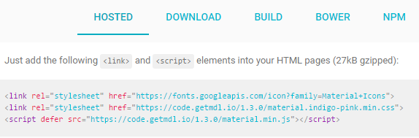
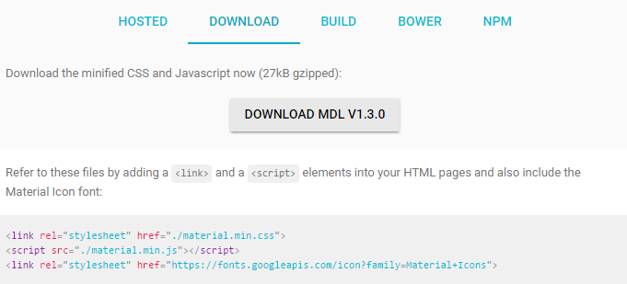
Cómo funciona Material Design Lite
Material Design Lite home:
https://getmdl.io/index.html

Slide 9
Ejemplos
El sitio de Material Design Lite provee algunos ejemplos en forma de plantillas que podemos modificar de a cuerdo a nuestras necesidades.

Slide 10
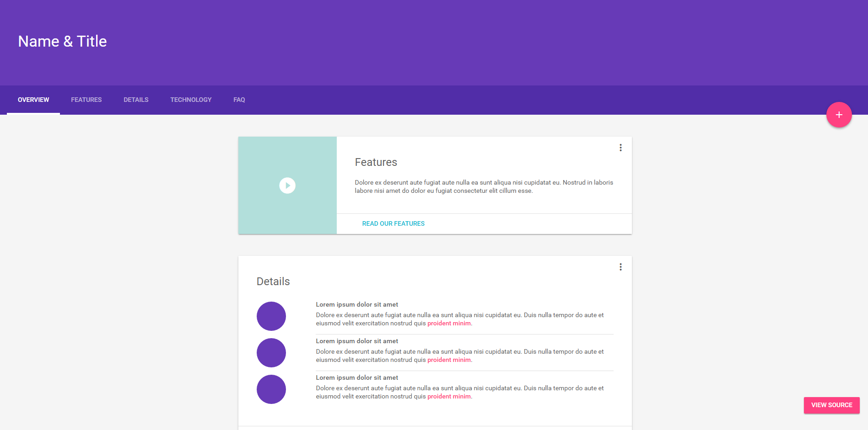
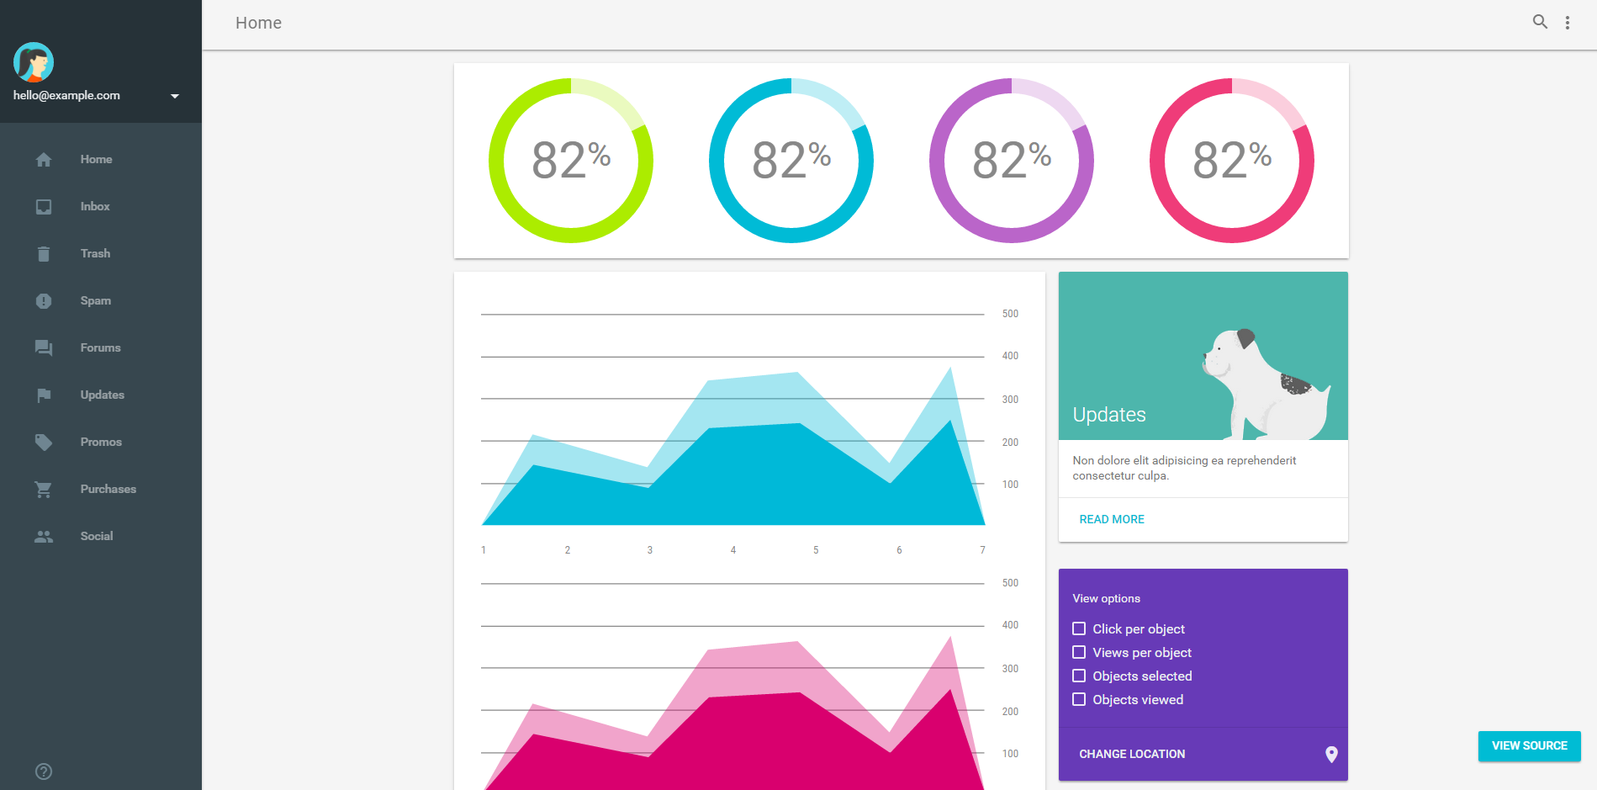
Ejemplos
Link: https://getmdl.io/templates/text-only/index.html
Link: https://getmdl.io/templates/dashboard/index.html

